Slide 1
Deontologia

Slide 3
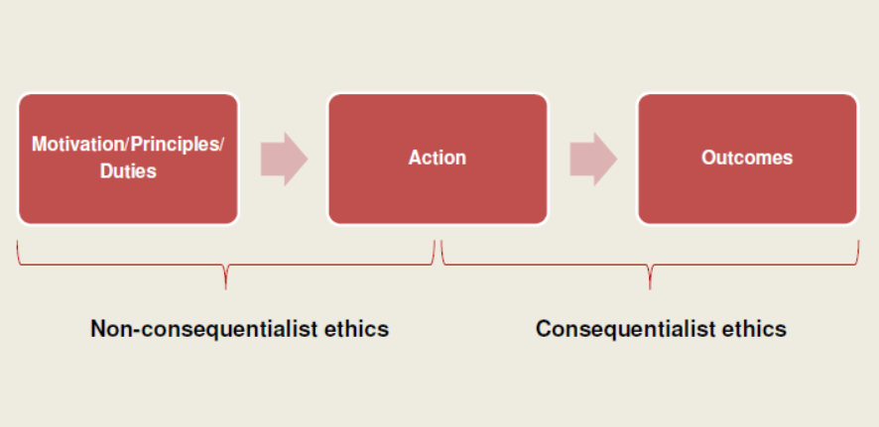

Slide 4
Deontologia
Uma teoria ética que afirma que o julgamento moral se baseia numa princípio (dever) subjacente à acção e às suas características intrínsecas é deontológica. A moralidade é uma questão de dever ou de conformidade com a lei moral. O facto de algo ser bom ou mau não depende das suas consequências. As acções são boas ou más por elas mesmas. Temos deveres no que respeita às nossas acções.

Slide 5
Teorias Deontológicas
As teorias éticas propostas por Kant são deontológicas porque assumem que o valor moral de uma acção depende não das suas consequências, mas da intenção do agente relativamente a ela, nomeadamente a conformidade com um princípio moral. Kant acreditava que o raciocínio moral não se baseava em conhecimentos factuais e que os resultados da acção não determinava a sua natureza boa ou má. De acordo com Kant, a acção humana é motivada ou pela razão ou pela felicidade. Assim, a moralidade depende de uma das duas. A felicidade é condicional porque varia de indivíduo para indivíduo e pode ser boa ou má. Só a razão é universal e, nesse sentido, incondicional. A moralidade deve estar apoiada na razão de modo a tornar-se verdadeiramente universal. Kant chama boa vontade (good will) a esta razão moral universal que corresponde ao poder da escolha moral racional.

Slide 6
Boa-Vontade
A boa vontade é boa porque nos motiva para agir em função do dever e não de inclinações, desejos, interesses pessoais ou ganhos. A boa vontade faz-nos agir de acordo com a lei moral. Para a conhecermos, devemos confirmar se ela está em harmonia com o imperativo categórico (IC).

Slide 7
Imperativo Categórico
O IC é imperativo porque é uma ordem. Ordena-nos que exerçamos a nossa vontade de uma forma particular, não nos obriga a desempenhar uma acção ou outra. O IC é categórico em virtude da sua aplicação incondicional sobre nós ou simplesmente porque possuímos vontades racionais sem referência a quaisquer fins que possamos ou não ter.

Slide 8
O Imperativo categórico possui várias formulações
a) Formulação de lei universal – age como se a máxima para a tua acção fosse assegurar, através da tua vontade, uma lei universal da natureza.
Whatever I consider doing, it must be something that I can consistently will or accept that all others do. To will something universally is similar to willing it as a law, for a law by its very nature has a degree of universality. By maxim, Kant means a description of the action or policy that I will put to the test. This is expressed in the form of a rule or principle.

Slide 9
b) Formulação de humanidade – age de forma a tratar a humanidade, quer relativamente a ti quer a um outro, como um fim e não como um meio.
This formulation tells us how we ought to treat ourselves as well as others, namely, as ends rather than merely as means. Kant believes that we should treat persons as having value in themselves and not just as having instrumental value. People are valuable, regardless of whether they are useful or loved or valued by others. We should not simply use others or let ourselves be used.

Slide 10
c1) Formulação de autonomia – age como se fosses, através das tuas máximas, um membro criador de leis de um reino de fins.
We ought always to ask whether some action we are contemplating could become a universal law of nature. The effect of this version is to emphasize morality as universal and rational, for nature necessarily operates according to coherent laws.We are to ask whether we could consider ourselves as the author of the moral practice that we are about to accept.We are both subject to the moral law and its author because it flows from our own nature as a rational being.

Slide 11
c2) Formulação de racionalidade e de comunidade – A nossa racionalidade torna-nos iguais aos outros e, em conjunto, formamos uma comunidade de pessoas.
Kant calls the community of rational persons a kingdom of ends—that is, a kingdom in which all persons are authors as well as subjects of the moral law. Thus, we ask whether the action we are contemplating would be fitting for and promote such a community.

Slide 12
A segunda formulação do IC tem problemas de aplicação. De forma concreta, nem sempre é fácil estabelecer se estamos a usar uma pessoa – onde resides as fronteiras entre coerção e simples influência ou o que é que constitui engano e o que não pode ser considerado como tal. Quando tento convencer um amigo a fazer algo por mim, como é que sei se estou apenas a dar-lhe as informações necessárias à tomada de decisão ou se estou a ir longe de mais e a coagi-lo? Mais ainda, se não digo a verdade total ou se sonego informação, será que isso pode ser considerado como engano deliberado?

Slide 13
Igualdade moral e deveres
Kant was not advocating any particular moral code or set of duties held by any society or group. Rather, duty is whatever reason tells us is the right thing to do. Kant emphasizes the moral equality of all persons, which is implied in his view that the nature of moral obligation is universally binding. We should not make exceptions for ourselves but do only what we can will for all. Moral obligation and morality itself flow from our nature as rational and autonomous persons. If we do not treat others as equal persons, we are disrespecting them. If we are not willing to make the same judgment for cases similar to our own, or if we are not willing to have the same rules apply to all, we can be accused of hypocrisy.

Slide 14
A ideia de imparcialidade
For an action to be morally permissible, we should be able to will it for all. It is the common aspects of our existence as persons, and not the ways in which we are different and unique, that give us dignity and are the basis for the moral equality that we possess. In short, even if we are often not fully autonomous or rational, we ought to consider ourselves as autonomous and rational—and treat others as if they were autonomous and rational—for this is the source of human dignity.

Slide 15
Deveres Perfeitos e Deveres Imperfeitos
A perfect duty is a duty to which, under any circumstances, one is bound. An imperfect duty is a duty that we should fulfil wherever practically feasible, but not necessarily all the time

Slide 16
Deveres Perfeitos e Deveres Imperfeitos
Como o termo sugere, os deveres perfeitos ou necessários são absolutos. Devemos afastar-nos absolutamente de fazer promessas falsas ou de mentir. De acordo com a perspectiva da primeira formulação do imperativo categórico, temos um dever perfeito de não fazer algo que não devia existir ou que é inconcebível como prática universal. Usando a segunda formulação do imperativo categórico, temos um dever perfeito de não fazer o que viola as exigências de tratar as pessoas como fins em si mesmas. Temos um dever imperfeito ou dever de mérito de não ser egoístas e de ajudar as pessoas em nome do seu bem e não meramente do nosso. No entanto, quando, quanto e como ajudar os outros é uma questão de escolha. Existe aqui alguma flexibilidade. Esta visão implica que não existe um dever absoluto de consagrar a nossa vida a ajudar os outros. Como também somos pessoas e, por isso, agentes morais, podemos agir por vezes em nome dos nossos próprios interesses.

Slide 17
Deveres Perfeitos e Deveres Imperfeitos
Sometimes we are faced with a conflict of moral duties. It seems intuitive that we ought to be both loyal and honest, but we cannot be both. We have prima facie or conditional duties of loyalty and honesty. W. D. Ross is the source of the phrase prima facie, which is often used in ethical arguments. In such cases, according to Ross, we have to consider which duty is the stronger—that is, which has the greater balance of rightness over wrongness. In choosing honesty in some situations, however, one does not negate or forget that one also has a duty to be loyal. Obvious problems arise for such a theory. For example, how does one go about determining the amount of rightness or wrongness involved in some action?

Slide 18
Obrigação Moral
A filosofia moral de Kant apoia-se na sua visão sobre a natureza da obrigação moral. Ele acredita que a obrigação moral é real e constrangedora. De acordo com Kant, esta é a forma como geralmente pensamos ser a obrigação moral. Se existe algo que moralmente devemos fazer, então devemos faze-lo. Ser capaz de agir com este entendimento da moral é a fonte da dignidade humana.

Slide 19
O Problema definicional dos deveres e o valor das pessoas
Embora seja fácil perceber o que são deveres e obrigações que deveremos cumprir ou obedecer, é bem mais difícil estabelecer com exactidão quais eles devem ser. Se o patriotismo é uma obrigação, deverá ela prolongar-se no caso de estar associada a um estado corrupto ou injusto? Será que a moralidade confuciana nos oferece o que constitui um dever para com os antepassados e os pais? Temos obrigações de compaixão e de atenção para com todos os seres vivos, como é defendido por muitos budistas? Estas questões fazem-nos pensar que as éticas deontológicas devem ser suplementadas por uma teoria mais vasta sobre o que constitui o “bem”, capaz de nos dar pistas sobre como aplicar a teoria do dever a questões pessoais, sociais e políticas. Esta linha de crítica foi já assinalada por John Stuart Mill, que considerou que a teoria kantiana era tão excessivamente abstracta que se mostrava incapaz de afastar acções imorais.

Slide 20
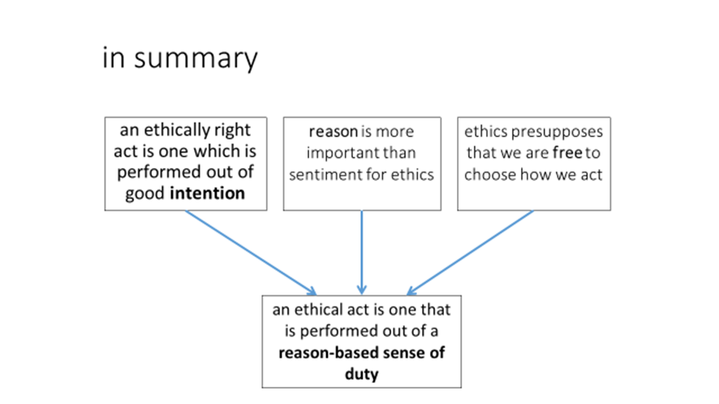

Slide 21
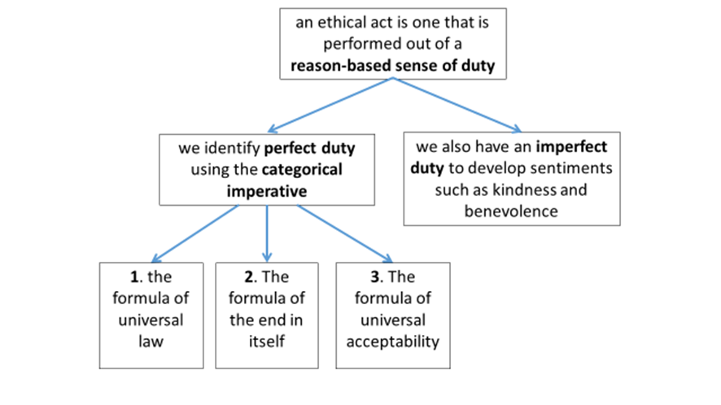

Slide 22
